Slide 1
מה נלמד היום?
שיטת התפריט

Slide 2
קליטת נתונים מרובים
נלמד 3 שיטות לקליטת נתונים מרובים:
1. כמות הנתונים ידועה מראש
2. שיטת הזקיף
3. שיטת התפריט

Slide 3
3. שיטת התפריט
בשיטה זו, מציגים תפריט עם אופציה להכניס מידע או אופציה לצאת, והמשתמש בוחר באחת מהאופציות.
Enter data
Exit
Enter your choice:

Slide 4
תבנית לאלגוריתם לקליטה עם תפריט
בצע
הצג תפריט
קלוט את בחירת המשתמש
אם המשתמש בחר 1
קלוט נתון
עיבוד הנתון שנקלט
אם המשתמש בחר 2
הצג "הקליטה הסתיימה"
אם הוא הקיש כל מספר אחר
הצג "בחירה שגויה. נסה שוב"
כל עוד המשתמש לא בחר 2
Enter data
Exit
Enter your choice

Slide 5
דוגמא
כתוב ויישם בשלבים אלגוריתם שהקלט שלו הוא מספרים ממשיים בשיטת התפריט. עבור כל מספר שנקלט, האלגוריתם ידפיס את המספר כפול 3.
בצע
הצג תפריט
קלוט את בחירת המשתמש
אם המשתמש בחר 1
קלוט נתון
עיבוד הנתון שנקלט
אם המשתמש בחר 2
הצג "הקליטה הסתיימה"
אם הוא הקיש כל מספר אחר
הצג "בחירה שגויה. נסה שוב"
כל עוד המשתמש לא בחר 2
בצע
הצג תפריט
קלוט את בחירת המשתמש
אם המשתמש בחר 1
קלוט מספר ל num.
חשב num*3 והשם את התוצאה ב result.
הצג את result.
אם המשתמש בחר 2
הצג "הקליטה הסתיימה"
אם הוא הקיש כל מספר אחר
הצג "בחירה שגויה. נסה שוב"
כל עוד המשתמש לא בחר 2
רשימת משתנים
choice – בחירת המשתמש
num – מספר ממשי
result – מספר כפול 3

Slide 6
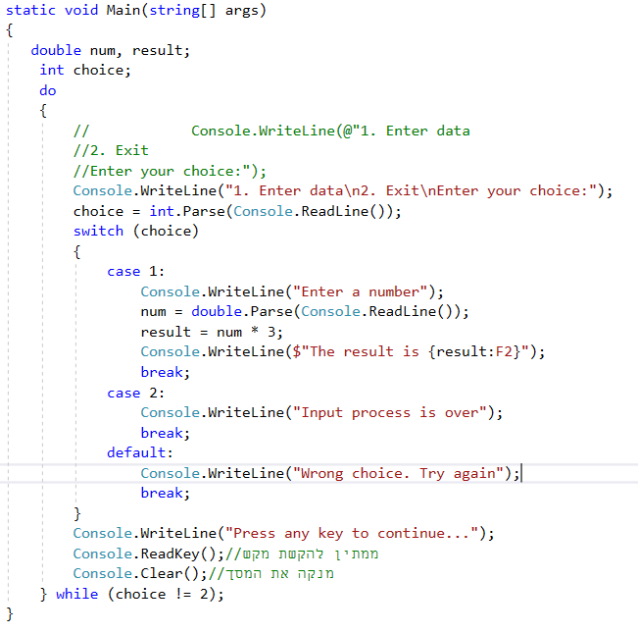
התוכנית ב #C
כתוב ויישם בשלבים אלגוריתם שהקלט שלו הוא מספרים ממשיים בשיטת התפריט. עבור כל מספר שנקלט, האלגוריתם ידפיס את המספר כפול 3.
בצע
הצג תפריט
קלוט את בחירת המשתמש
אם המשתמש בחר 1
קלוט מספר ל num.
חשב num*3 והשם את התוצאה ב result.
הצג את result.
אם המשתמש בחר 2
הצג "הקליטה הסתיימה"
אם הוא הקיש כל מספר אחר
הצג "בחירה שגויה. נסה שוב"
כל עוד המשתמש לא בחר 2

